Slide 1
软件研发流程

Slide 2
目录
软件开发过程
软件研发模型
软件生命周期
测试生命周期
软件研发流程
软件测试流程
软件项目成员
Notes:
什么是软件研发流程，软件研发流程的作用，具体有那些研发流程，及各个流程的优劣势。

Slide 3
软件开发过程
软件开发过程“是什么”？
软件产品从最初构思到公开发行的过程，称为软件开发过程。
开发过程有各种不同的方法，没有所谓最好的模式。

Slide 4
软件研发模型
软件研发模型是一个从软件项目需求定义开始，直至软件消亡为止，跨越整个生产周期的系统开发、运作和维护所实施的全部过程、活动和任务的结构框架。
常用的软件研发模型有以下几种：
瀑布模型
VW模型
增量模型
迭代模型
敏捷开发模型

Slide 5
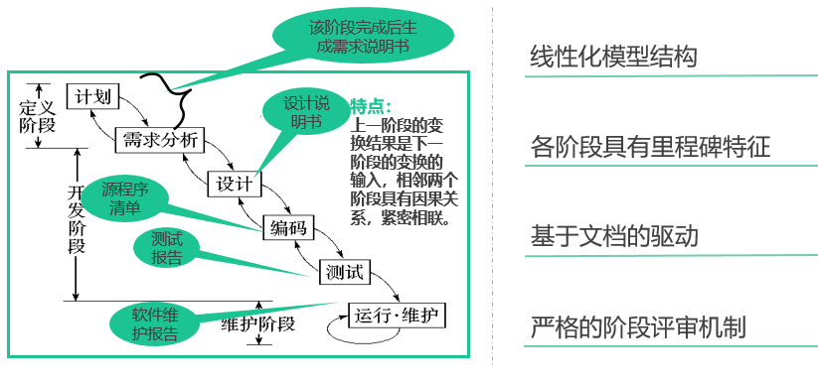
瀑布模型
在20世纪70年代，瀑布模型一直是惟一被广泛采用的软件过程模型，现在它仍然是软件工程中应用得非常广泛的过程模型。瀑布模型是一种线形的、顺序的软件开发模型。

Slide 6
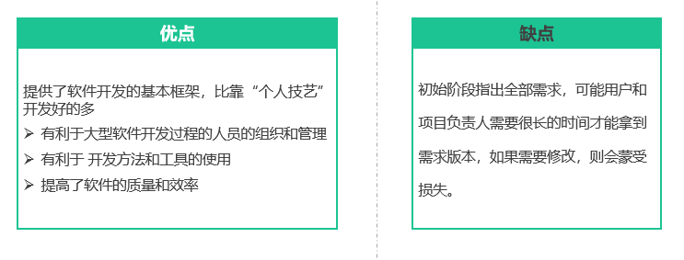
瀑布模型的优缺点

Slide 7
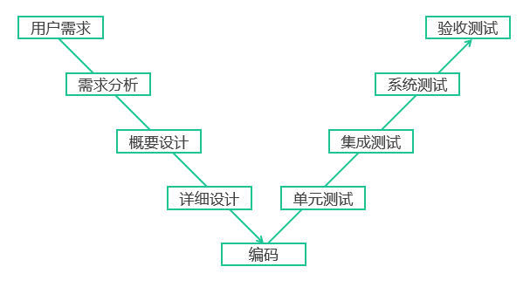
V模型

Slide 8
V模型
优点
缺点
1.明确标明了测试过程中存在的不同级别
2.清楚地描述了测试阶段与开发过程各阶段的对应关系与开发同步 (引入检测机 制,需求分析做的好不好，看验收测试）
3.V模型的测试策略既包括了低层测试（代码级的测试），又包括了高层测试（需求级的测试）
1.它仅仅把测试过程作为需求分析，概要设计，详细设计编码之后的一个阶段，容易让人理解为测试是软件开发的最后一个阶段。
2.没有明确说明早期的测试，不符合越早测试和不断地进行测试的原则（用户需求对不对要到验收测试才能发现）。
3.和瀑布模型一样，流程也是单向的，不可逆。

Slide 9
W模型-双V模型
用户需求V&V
交付
验收测试
用户需求
用户需求V&V
验收测试设计
验收测试设计
需求分析V&V
需求分析
需求分析V&V
实施
系统测试
系统测试设计
系统测试设计
概要设计V&V
集成
集成测试
概要设计V&V
概要设计
集成测试设计
集成测试设计
详细设计V&V
详细设计V&V
详细设计
单元测试设计
单元测试设计
编码
单元测试

Slide 10
W模型
优点
缺点
1.符合尽早测试和不断测试的原则
2.符合实际工作中的测试活动。
W模型与V模型一样，视软件开发活动是一系列串行的活动，开发和测试保持一种线性的前后关系，这样就无法支持迭代。

Slide 11
增量模型
增量模型又称为渐增模型，也称为有计划的产品改进模型，它从一组给定的需求开始，通过构造一系列可执行中间版本来实施开发活动。第一个版本纳入一部分需求，下一个版本纳入另一部分的需求，依此类推，直到系统完成。每个中间版本都要执行必需的过程、活动和任务。
增量1
分析
设计
编码
测试
增量
交付1
增量2
分析
设计
编码
测试
增量
交付2
增量3
分析
设计
编码
测试
增量
交付3
最终交付产品

Slide 12
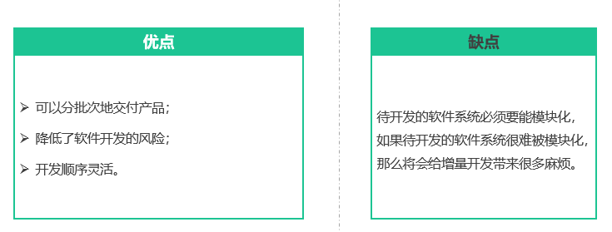
增量模型的优缺点
该模型适用于具有以下特征的项目：
软件产品可以分批次地进行交付；
待开发的软件系统能够被模块化；
软件开发人员对应用领域不熟悉，难以一次性地进行系统开发；
项目管理人员必须对最终产品的认识很清晰。

Slide 13
迭代模型
迭代模型中的每次迭代都是一次完整地经过所有工作流程的过程：需求分析、设计、实施和测试工作流程。
它类似小型的瀑布模型。每一次的迭代都会产生一个可以发布的产品，这个产品是最终产品的一个子集。
需求分析
设 计
编 码
测 试
维 护

Slide 14
迭代模型
迭代周期的划分原则
每个迭代的周期长短依据该迭代工作量的不同而不同，如果工作量小，一周可以两个迭代；如果工作量大，可能4周一个迭代；
每个迭代实现模块优先级的确定原则
产品核心功能、能够给用户带来最大利益的功能，需要在前面的迭代中实现。

Slide 15
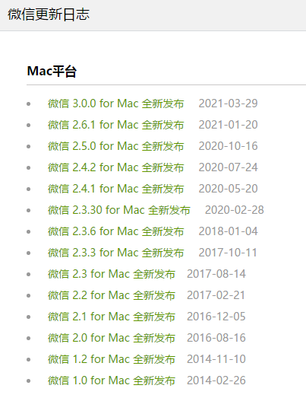
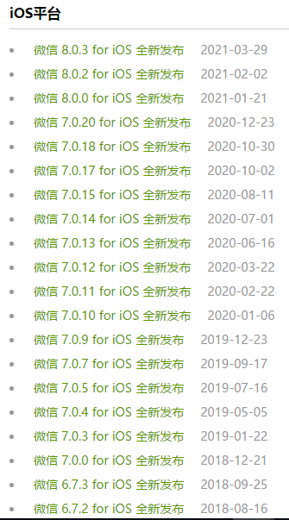
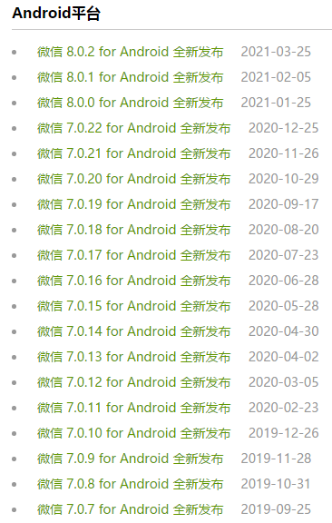
迭代产品--示例
Notes:
版本更新列表： https://weixin.qq.com/cgi-bin/readtemplate?t=weixin_faq_list

Slide 16
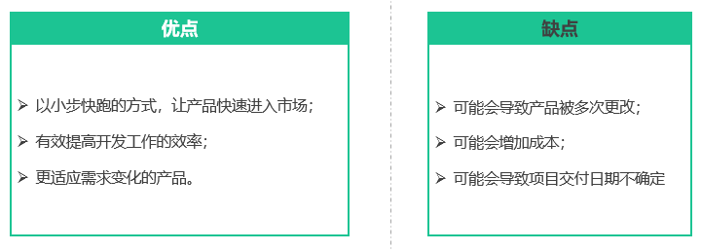
迭代模型的优缺点
该模型适合于一开始不能明确产品需求，计划多期开发的项目。

Slide 17
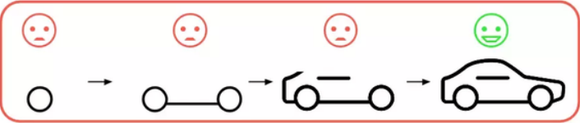
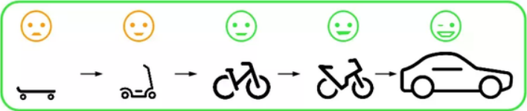
软件开发模型
迭代模型与增量模型的区别：
增量模型图
迭代模型图

Slide 18
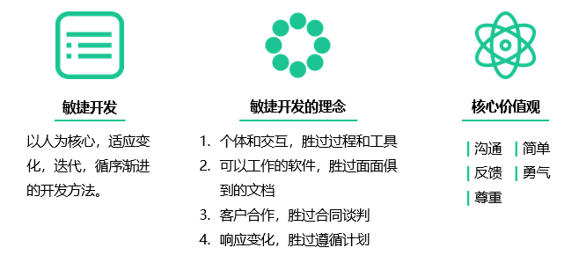
敏捷开发

Slide 19
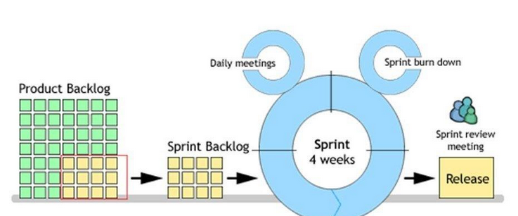
敏捷开发模型
敏捷开发没有明确告诉我们到底采用什么样的流程进行开发，而Scrum就是敏捷开发思想中最为出名、使用最广的流程框架。
Scrum开发模型

Slide 20
新XX项目敏捷开发流程
产品经理、项目经理、开发、测试
不通过
开发人员
开发经理
产品经理
项目经理
开发设计
评审
客户需求
整理故事卡
把控
需求
需求澄清
测试人员
产品经理、开发、测试
测试用例编写
评审
每个故事卡上面都有一个或多个的功能点
明确哪些需求要做、哪些需求需要再确认，尽量避免开发过程中的需求变更
测试人员演示，项目经理、产品经理、开发参与，重点：业务流程
开发演示故事卡，产品经理、测试一起评审，重点关注故事卡实现是否正确
通过
用户验证测试
不通过
UAT环境上验证
内部验收
完成所有故事卡开发+bug修改
开发修改bug
演示
故事卡
编码
自测试
通过
开发人员
通过
上线
维护
提交bug单
测试
搭建环境
维护过程中发现bug，开发修改，然后在UAT环境上测试，上线
测试人员
测试人员

Slide 21
敏捷模型的优缺点

Slide 22
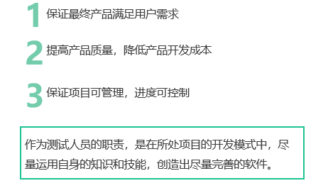
软件研发模型的目的

Slide 23
总结
每种软件开发模型都有一个完整的流程活动，增量模型和迭代模型都是以瀑布模型为基础优化而来的；而敏捷模型是迭代模型和增量模型的优化组合体；增量模型、迭代模型、敏捷模型都包含了多个周期，每一个周期内都包含了其完整的流程活动。

Slide 24
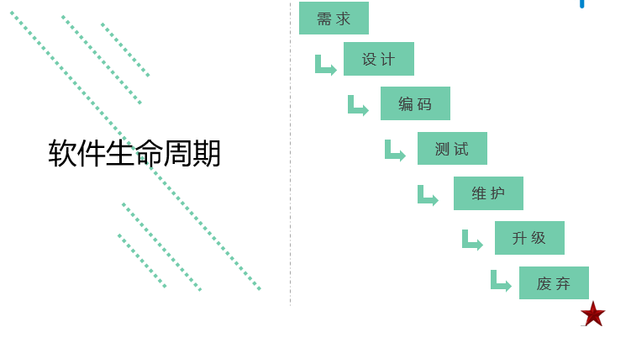
软件生命周期

Slide 25
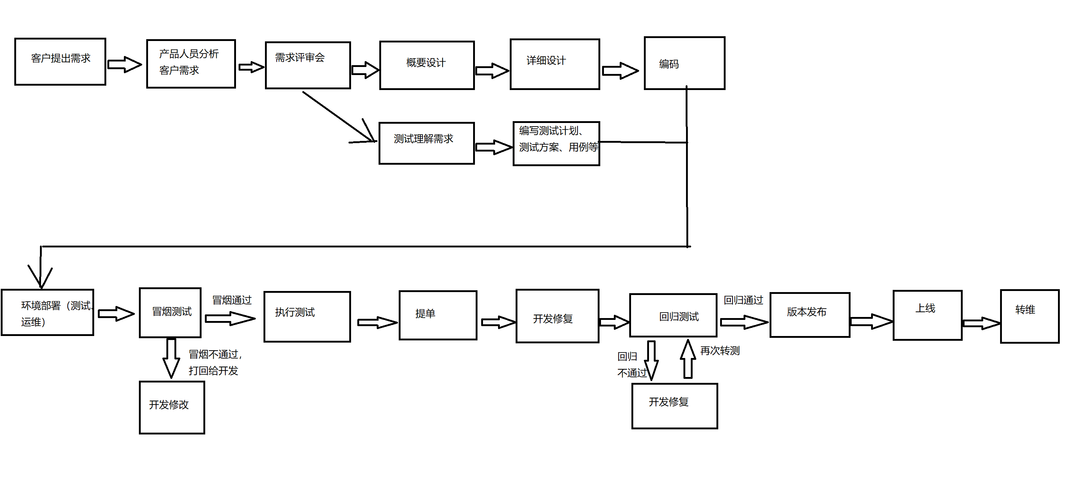
软件研发流程（细化）
Notes:
测试工程师可以负责的工作：
1）软件的测试；
2）负责部分需求管理的工作（优势：测试对系统功能、流程比较熟悉）；
3）负责编写部分文档，比如：安装文档、升级文档、使用手册等；
4）到客户现场出差或远程支持版本的上线；
5）支持现网的技术问题处理，当收到运维反馈的技术问题时，先在测试环境上尝试复现，然后确认是软件问题后找开发解决。

Slide 26
软件测试流程
测试需求分析
测试计划
测试设计
测试用例编写
测试执行、 Bug管理
编写测试报告

Slide 27
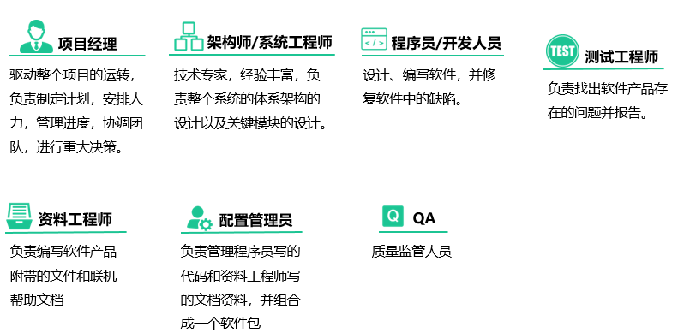

软件项目组成员
UI工程师
产品的交互设计
测试经理
产品经理
驱动整个项目中测试工作的运转，负责制定测试计划，安排人力，管理进度，协调测试团队，进行测试相关的重大决策。
产品的市场调研、产品定义及设计、项目管理、产品宣传。
Notes:
UI设计、产品经理、运维（分两种：公司自己做产品，并且自己运营产品时，运维人员包括在项目中；公司卖产品时，运维是独立的部门，不包括在项目中）、测试经理

Slide 28
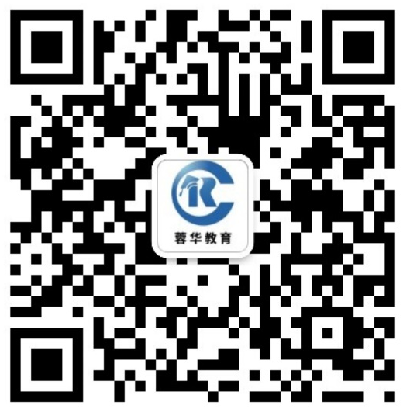

联系我们
电话：19983568393（微信同步）
邮箱：service@ronghuanet.com
地址：成都市高新区天府二街138号蜀都中心一期1号楼16楼
手机扫描关注公众号
QQ群号:736371980

Slide 29
感谢您对我们的关注
Thank you
谢谢观看!

